Slide 1

最后的莫希干人
THE LAST OF THE MOHICANS
作者:追风小宝

Slide 2

最后的莫希干人

Slide 3
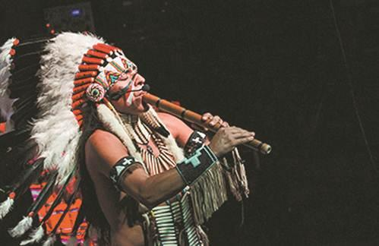

Slide 4
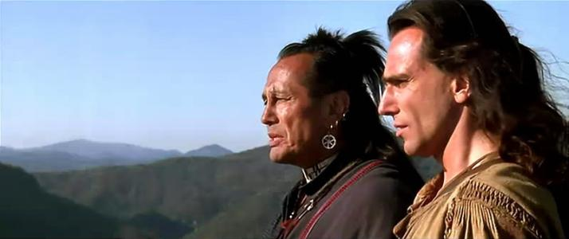

Slide 5
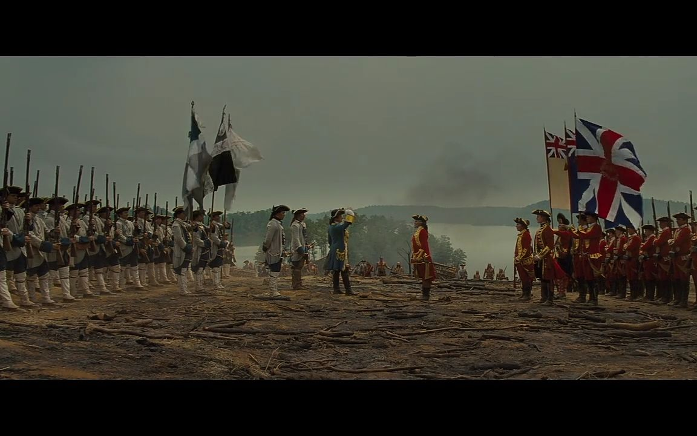

Slide 6
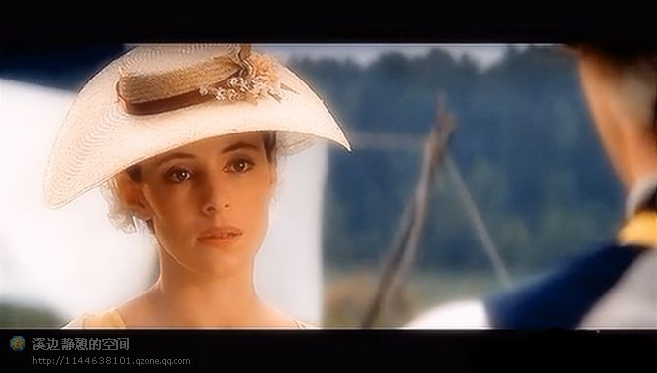

Slide 7
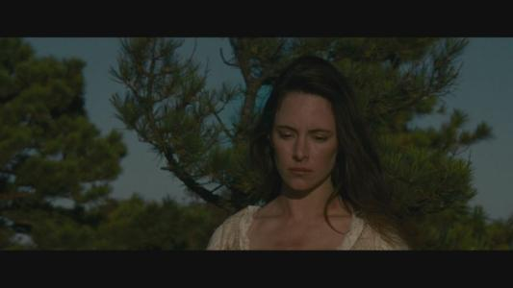

Slide 8
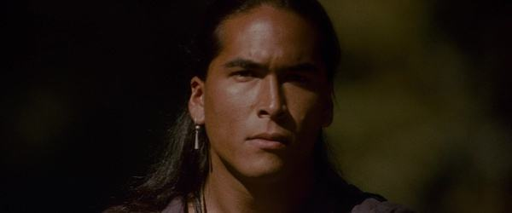

Slide 9
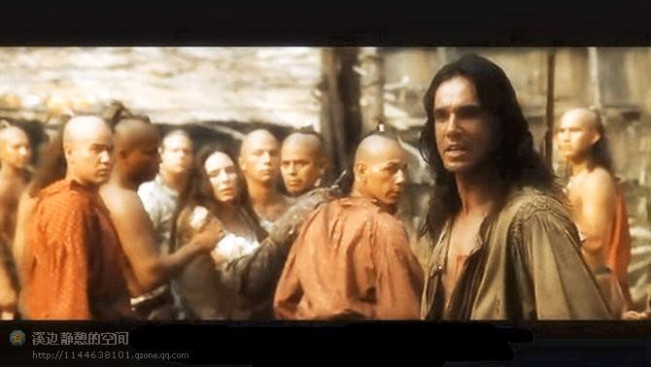

Slide 10
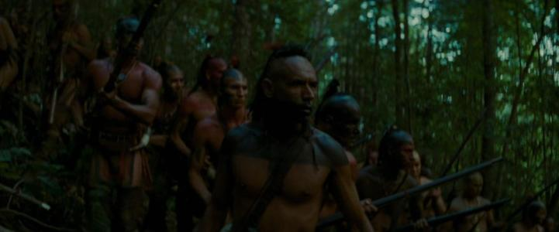

Slide 11
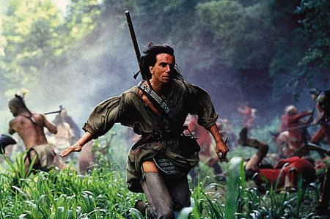

Slide 12
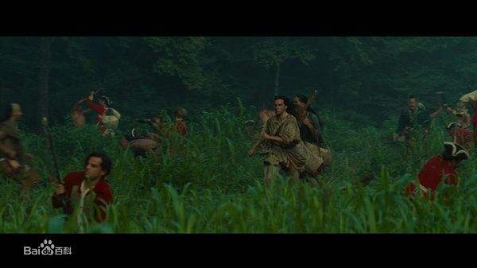

Slide 13
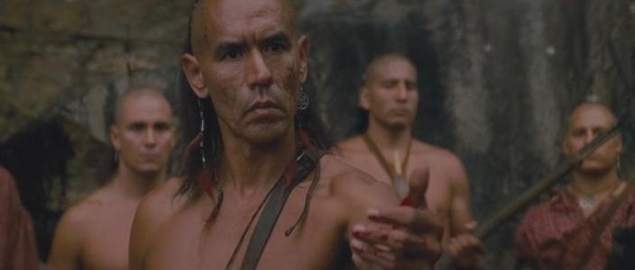

Slide 14
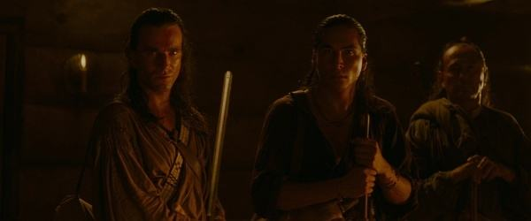
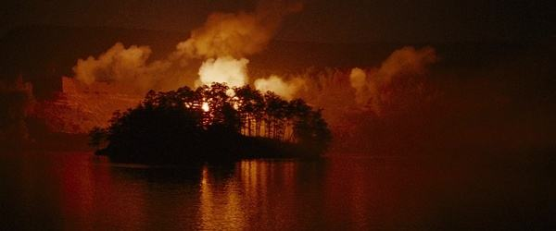
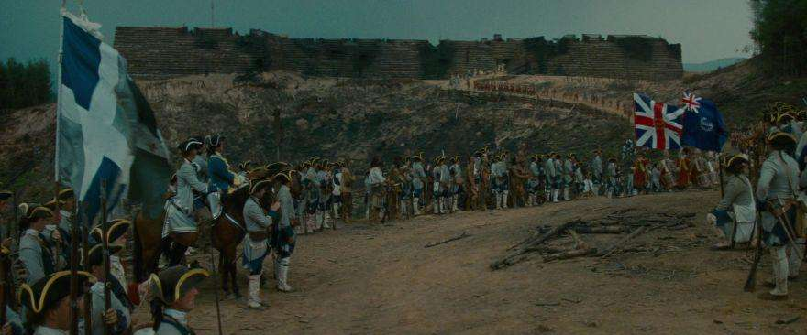

Slide 15
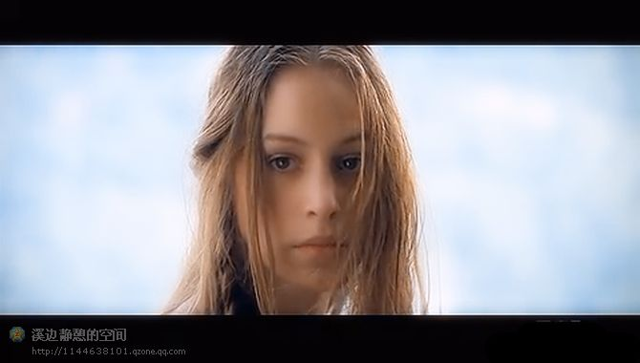

Slide 16
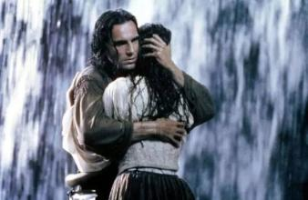

Slide 17
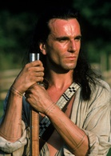
霍克依
演 员 丹尼尔·戴-刘易斯
Nathaniel Poe
长枪猎人，印第安部族-莫希干族人金卡加的养子，在英军少校被休伦族伏击时，解救了他们，并护送他们去威廉亨利堡上校蒙路的营中。并在护送的过程，与可娜产生了感情。

Slide 18
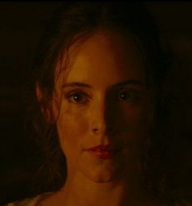
可 娜
演 员 玛德琳·斯托
Cora Munro
门罗上校的大女儿，在英军少校邓肯护送去威廉亨利堡的途中，遭到法军民团的伏击。危急之中，被三个莫希干人解救，并一路护送。途中，在和霍克依的交流中，可娜也理解了她们与土著在文化习惯上的诸多差异，并为他们对自由的维护精神而感动。

Slide 19
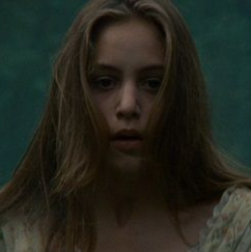
爱丽丝
演员 乔迪·梅
门罗上校的二女儿，可娜的妹妹，在被护送的途中，与安卡斯产生了感情，爱丽丝成为俘虏后，酋长决定放走她，并烧死她姐姐，然而，当她看到安卡斯被马瓜杀死并推下悬崖时，自己也跟着跳了下去。

Slide 20
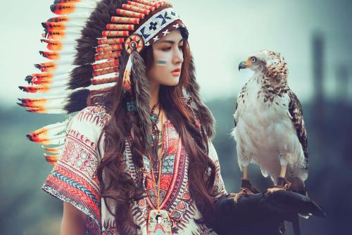
作 者：王 涛
电 影：最后的莫希干人
影片插曲：Main Title From The Last Of The Mohicans
主 演：丹尼尔·戴-刘易斯 Daniel Day Lewis
玛德琳·斯通 可娜（Cora Munro）

Slide 21
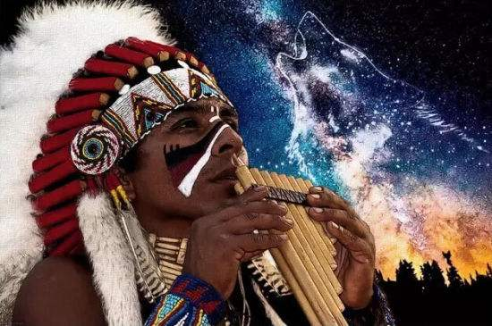

Slide 22

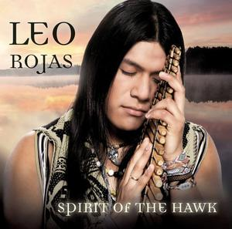
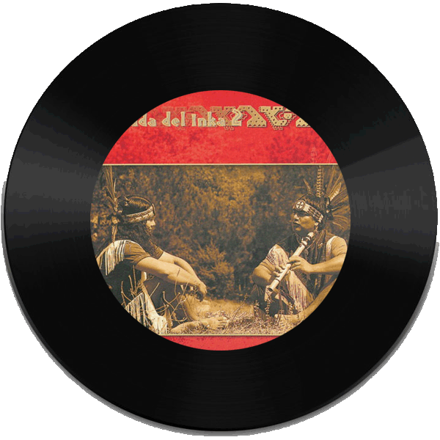
歌手
Alborada Del Inka
《最后的莫西干人》
单曲数: 10
专集数: 1
印加黎明
这张原声碟诉说了一个印弟安人的历史传奇，主题旋律很优美撼人。 在一片宽广的草原上，一条清澈的河流旁，蓝天白云下的部落显得格外兴旺。 我似乎又看到：这片逐渐被占领的草原上，这条不再清澈的河流旁，夕阳笼罩下的部落格外凄凉 。
El ultimo indio moxicano
热门10首

Slide 23

特别鸣谢

